Slide 1
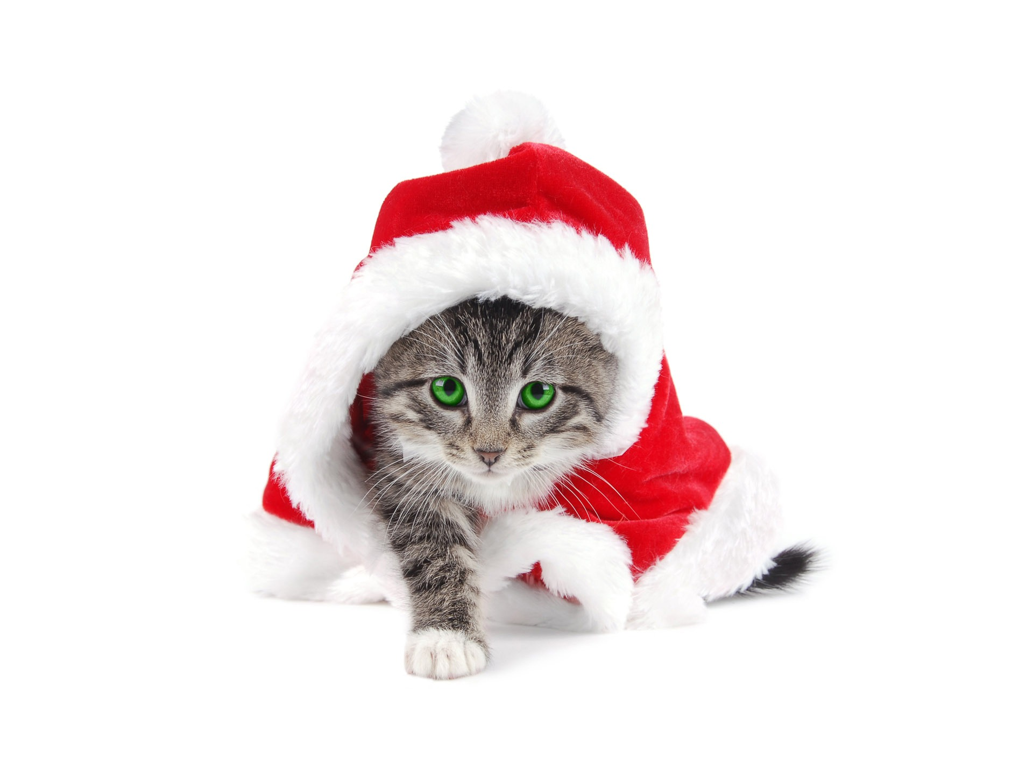
Grand concours des fêtes sur le forum de Shanni

